Slide 1
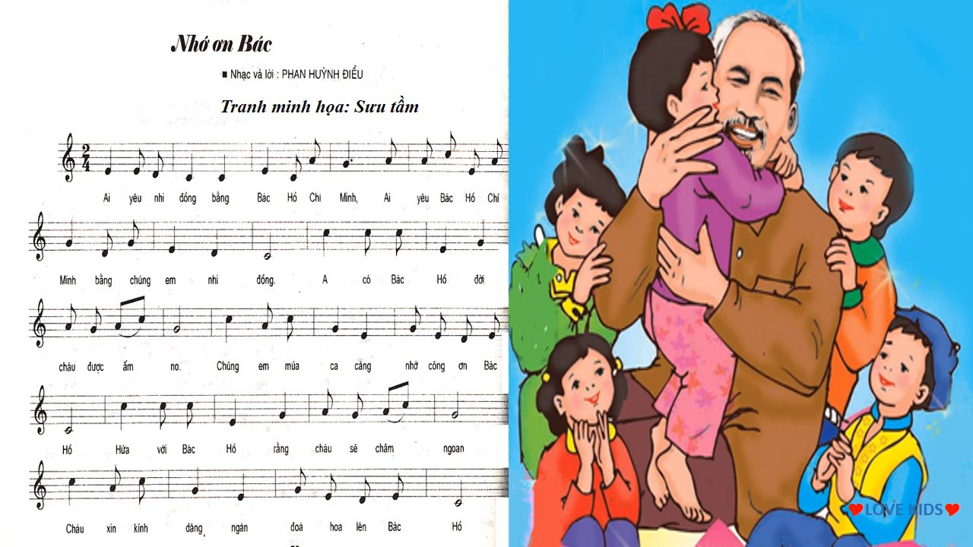

Slide 2



Cảm xúc của em như thế nào khi nghe hoặc hát bài hát trên?

Slide 3
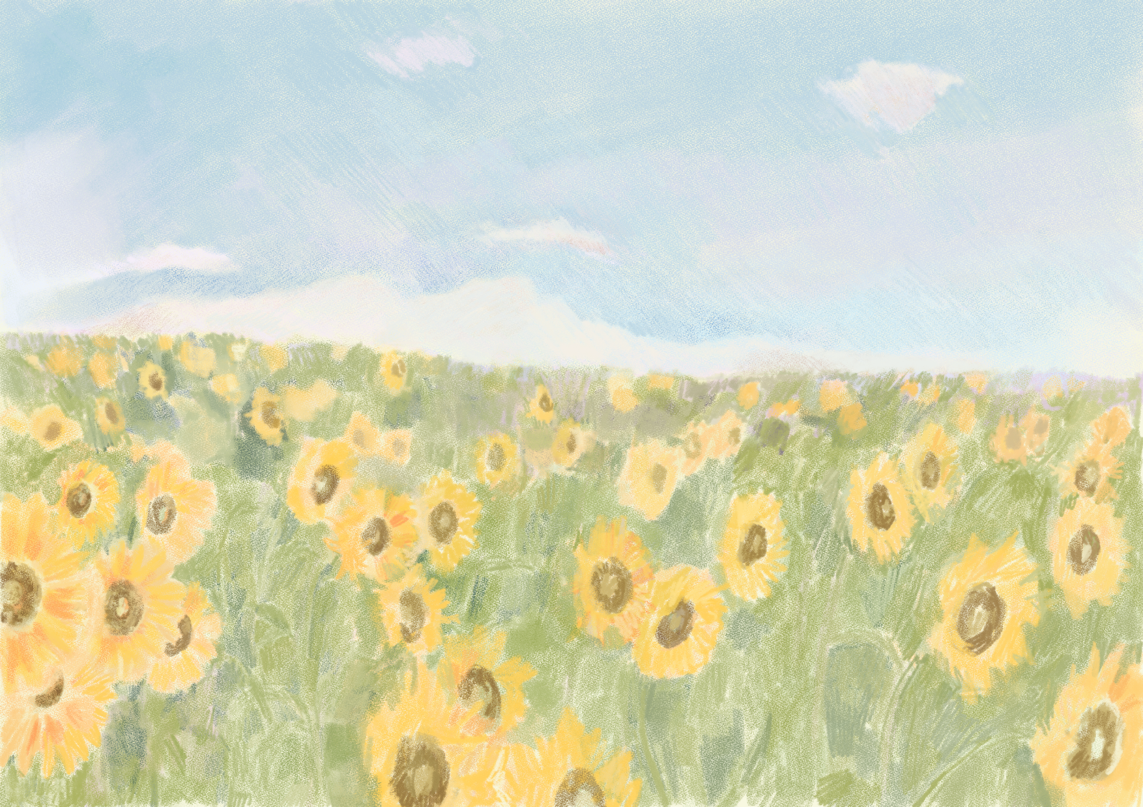
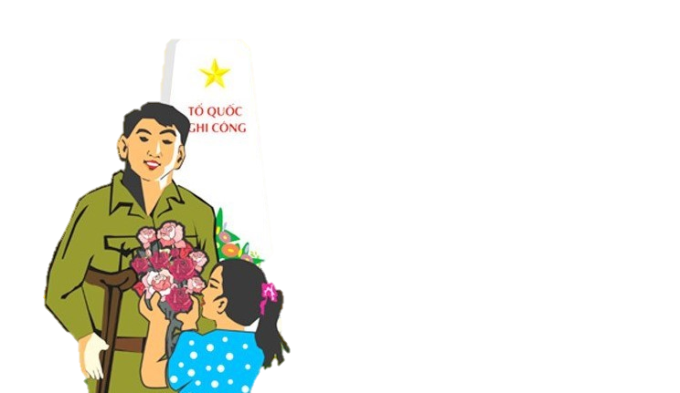



Đạo đức
Bài 1:
Em biết ơn với những người có công với
quê hương, đất nước
Em biết ơn với những người có công với
quê hương, đất nước
Tiết 1

Slide 4



Khám phá
Hoạt động 1
Quan sát tranh và thực hiện yêu cầu

Slide 5
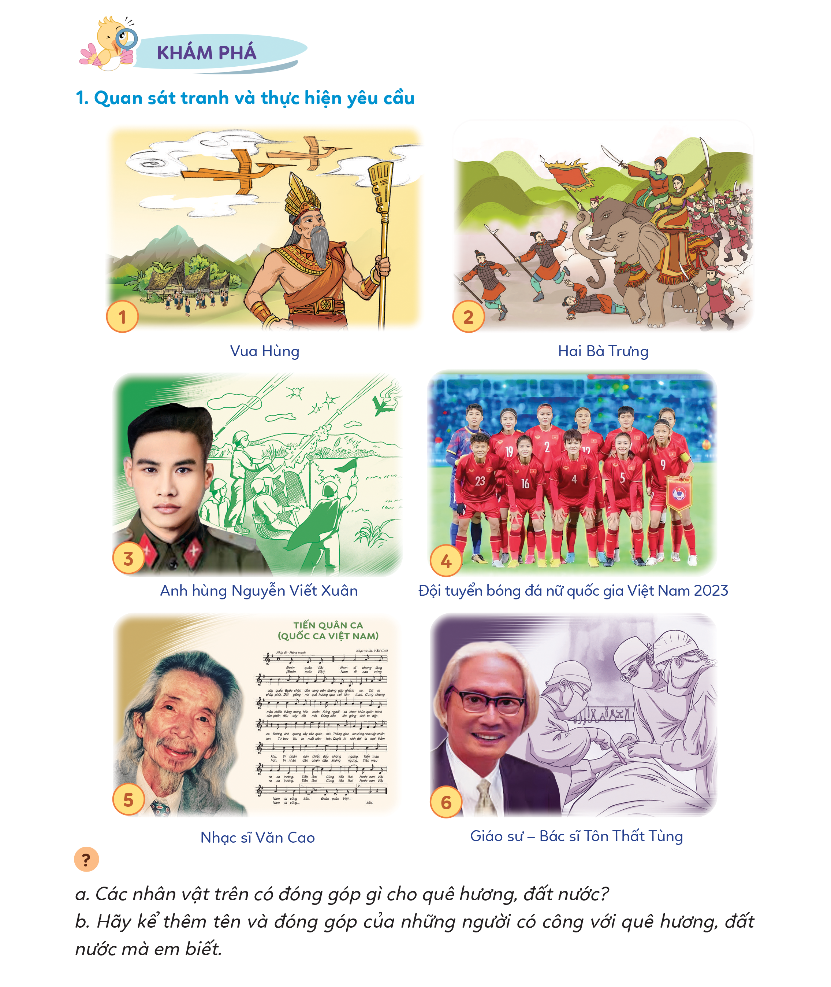


Quan sát tranh và thực hiện yêu cầu
a. Các nhân vật trên có đóng góp gì cho quê hương, đất nước?
b. Hãy kể thêm tên và đóng góp của những người có công với quê hương, đất nước mà em biết.

Slide 6


Quan sát tranh và thực hiện yêu cầu
a. Các nhân vật trên có đóng góp gì cho quê hương, đất nước?
Thảo luận nhóm bốn
b. Hãy kể thêm tên và đóng góp của những người có công với quê hương, đất nước mà em biết.

Slide 7
Quan sát tranh và thực hiện yêu cầu
a. Các nhân vật trên có đóng góp gì cho quê hương, đất nước?
Trình bày trước lớp
b. Hãy kể thêm tên và đóng góp của những người có công với quê hương, đất nước mà em biết.

Slide 8
Tranh 1: Các Vua Hùng đã có công dựng nước. Đây là thời đại mở đầu dựng nước, hình thành nên những giá trị về văn hoá, để rồi trở thành những tiền để cơ bản trong tiến trình phát triển của dân tộc Việt Nam.
Tranh 2: Hai Bà Trưng đã giương cao ngọn cờ khởi nghĩa kêu gọi hào kiệt bốn phương cùng nhân dân cả nước đứng lên đánh đuổi quân Đông Hán cai trị đất nước ta, giành độc lập cho dân tộc. Khởi nghĩa Hai Bà Trưng đã ghi một dấu son sáng chói đầu tiên trong lịch sử giữ nước của dân tộc.

Slide 9
Tranh 3: Anh hùng Nguyễn Viết Xuân: dũng cảm chiến đấu, góp phần vào thắng lợi chung của chiến dịch lịch sử Điện Biên Phủ.
Tranh 4. Đội tuyển bóng đá nữ quốc gia Việt Nam 2023: giành quyền tham dự World Cup 2023, nâng tầm vị thế và hình ảnh của bóng đá nữ nước nhà trên trường quốc tế.

Slide 10
Tranh 5. Nhạc sĩ Văn Cao: đóng góp với văn học nghệ thuật nước nhà trong suốt thời kì kháng chiến bằng những tác phẩm mang đậm lòng yêu nước, đặc biệt là ca khúc Tiến quân ca – Quốc ca Việt Nam.
Tranh 6. Giáo sư – Bác sĩ Tôn Thất Tùng: một trong những người chủ chốt đầu tiên đào tạo đội ngũ thầy thuốc, nghiên cứu khoa học và tổ chức lực lượng phục vụ kháng chiến, góp phần nghiên cứu, sản xuất Peniciline, đóng góp cho sự phát triển nền y học nước nhà.

Slide 11


THI KỂ
THI KỂ
Hãy kể thêm tên và đóng góp của những người có công với quê hương, đất nước mà em biết.

Slide 12
Khám phá
Hoạt động 2
Đọc truyện và trả lời câu hỏi

Slide 13

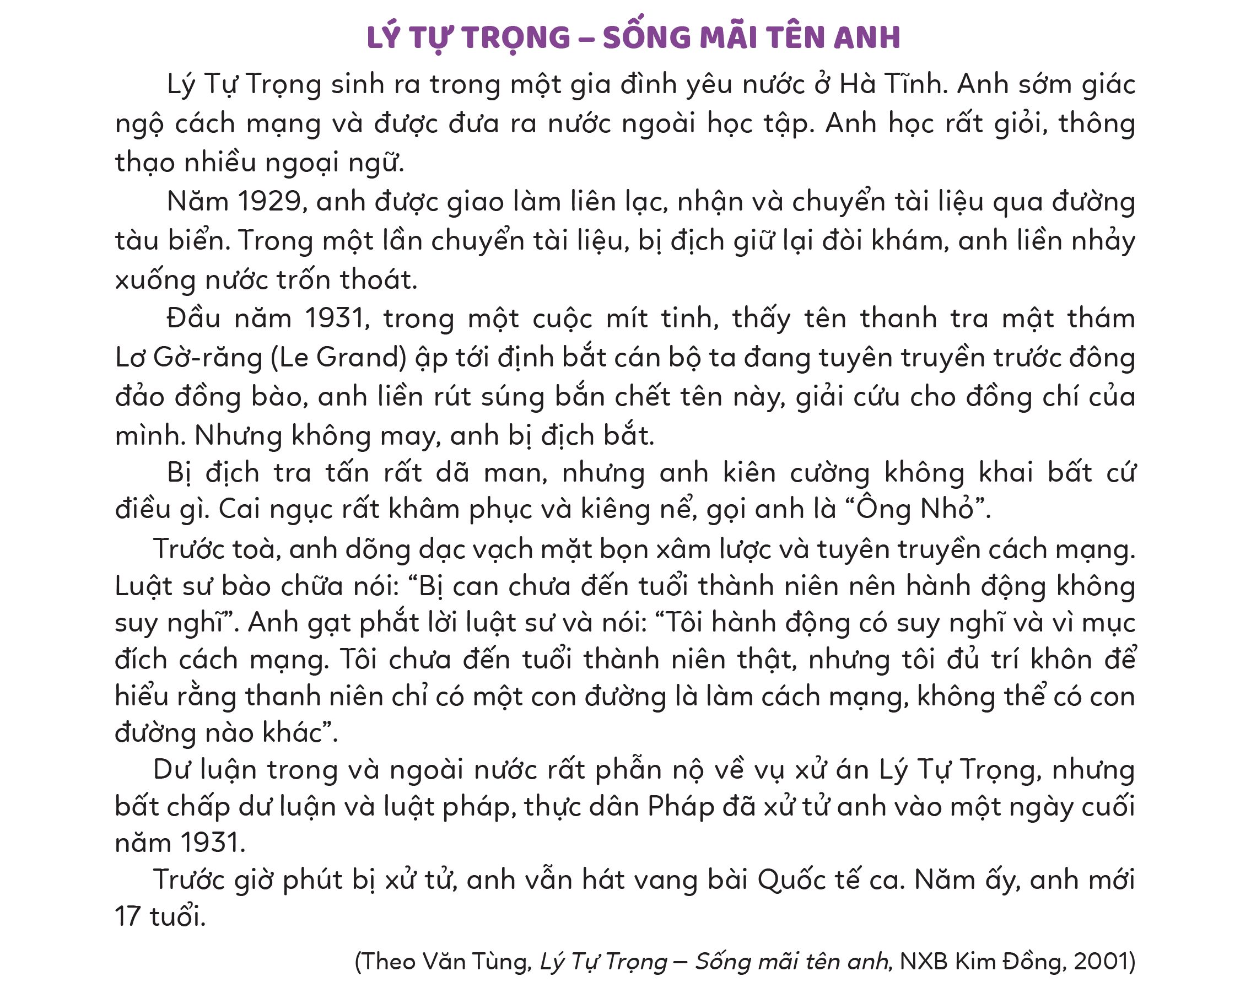

Đọc truyện và trả lời câu hỏi
a. Lý Tự Trọng đã có đóng góp gì cho quê hương, đất nước?
b. Vì sao chúng ta phải biết ơn những người có công với quê hương, đất nước?

Slide 14
Đọc truyện và trả lời câu hỏi
a. Lý Tự Trọng đã có đóng góp gì cho quê hương, đất nước?
Anh là người Đoàn viên đầu tiên, cũng là người cộng sản oanh liệt đã đầu tranh đến hơi thở cuối cùng cho sự nghiệp cách mạng giải phóng đất nước. Trong suốt cuộc đời mình, Lý Tự Trọng đã không ngừng tận tâm, tận hiến và tận trung với con đường cách mạng. Sự hi sinh của anh là ngọn lửa thổi bùng tinh thần yêu nước trong trái tim của biết bao thế hệ mai sau.

Slide 15
Đọc truyện và trả lời câu hỏi
b. Vì sao chúng ta phải biết ơn những người có công với quê hương, đất nước?
Các anh hùng, liệt sĩ đã không tiếc xương máu, hi sinh thân mình để chiến đấu, giữ gìn độc lập, tự do cho Tổ quốc, để chúng ta có được cuộc sống hạnh phúc, tự do, ấm no như ngày hôm nay. Vì thế, chúng ta phải biết ơn những người đã có công với quê hương, đất nước.

Slide 16
Tạm biệt các em!

